Slide 1
Gestão de Processos

Slide 2
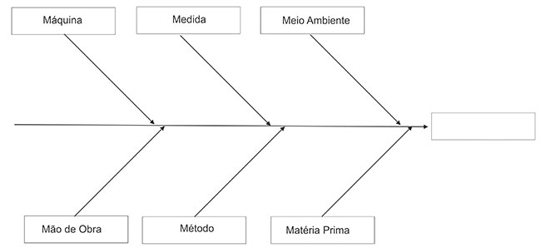
Diagrama de causa e efeito
Mudança das regras internas
Falta de iluminação
Computadores antigos
Acessórios com defeitos
Mudança do ambiente interno
Mudança das regras
dos grupos
Processo de Desenvolvimento
do sistema
Falta de treinamento para os profissionais
Forma errada de desenvolvimento
Escolha da linguagem de programação
Falta de profissionais qualificados
Falta de comunicação
com os outros grupos
Código não compila

Slide 3

Ciclo PDCA

Slide 4
Planejar
O processo de desenvolvimento do sistema de analise de “Vendas”. Deve se usar uma metodologia Ágil para redução do prazo de desenvolvimento
Meta : Reduzir o prazo de desenvolvimento de um Mês para 15 dias.
Histórico e indicadores do desenvolvimento do sistema , comparar o resultado dos nossos indicadores com o do concorrente. Analisar o prazo médio de execução em etapas, em qual momento estou definido a equipe que fará parte desse desenvolvimento.

Slide 5
Plano de capacitação do profissionais que iram compor o time de desenvolvimento , definição de horário especifico para o desenvolvimento de cada parte do programa.
Falta de definição de datas estabelecidas
Organização no desenvolvimento
Definição do time para o desenvolvimento

Slide 6
DESENVOLVER
Treinamento para os profissionais que iram compor cada time, sendo que esse times devem participar de workshop , maratonas de programas . Deverá ter também treinamento específicos para cada time de desenvolvimento.
Desenvolver o sistema em 15 dias , Inicio do projeto dia 1 do mês corrente e entrega dia 15 do mês.
Responsável : Desenvolvedor Master 007
Ações do projetos :
dia 1 ao dia 5 BackEnd
Dia 6 ao dia 10 FrontEnd
Dia 11 ao dia 14 UX e UI Design

Slide 7
CHECAR
Avaliar os resultados dos indicadores do desenvolvimento , se as equipes que foram designinadas estão comprindos os prazos e metas estabelecidos .
Equipe BackEnd prazo : 5 dias
Equipe FrontEnd prazo : 5 dias
Equipe Design prazo : 4 dias
As equipes que foram estabelecidas estão tendo diciplina no processo de desenvolvimento

Slide 8
Ação
Se o resultado do processo de desenvolvimento do sistema for positivo e preciso padronizar este método garantindo a eficiência no desenvolvimento de sistemas
Se for negativo rever as metas e o planejamento e em qual indicador estamos falando , analisar se as equipes foram bem estruturadas e refazer o ciclo.

